Slide 1

ТЕОРЕТИЧНІ ОСНОВИ РАДІОБІОЛОГІЇ ТА РАДІЕКОЛОГІЇ
Д.с.-г.н., професор
Романчук
Людмила Донатівна

Slide 2
План лекції
1. Визначення радіобіології та радіоекології як науки.
2. Предмет і завдання радіобіології та радіоекології.
3. Особливості радіобіології та радіоекології як науки.
4. Виникнення радіобіології та радіоекології.
5. Основні методи досліджень.

Slide 3
Радіобіологія – це самостійна комплексна, фундаментальна наука, яка складається із багатьох наукових напрямів, що вивчають дію іонізуючих випромінювань на біологічні системи різних рівнів організації, в тому числі на живі організми та їх угруповання. Будь-яка самостійна наукова дисципліна має чітко визначений об'єкт досліджень. Із визначення очевидно, що коло конкретних об’єктів, на яких досліджуються механізми впливу іонізуючих випромінювань, надзвичайно широке.
Радіобіологія досліджує реакції на опромінення будь-яких біологічних об’єктів - вірусів, бактеріофагів, клітин, тканин, багатоклітинних організмів тваринного й рослинного світу, людини, видових популяцій, угруповань організмів і біосфери в цілому, а також вивчає механізми процесів, які спричиняють формування радіобіологічної відповіді клітини. Ці процеси відбуваються на різних : взаємодія фотонів або частинок іонізуючих випромінювань з атомами й молекулами, формування активних форм молекул, ушкодження біологічно важливих макромолекул, тощо.

Slide 4
Радіоекологія – розділ екології, що вивчає вплив радіоактивних речовин на організми та їхні угрупування, розподіл та міграцію радіоактивних речовин в екосистемах, екологічні ланцюги перетворень їх в окремих організмах та в біосфері в цілому.
Радіоекологія досліджує розподіл, міграцію та кругообіг радіоактивних речовин в екосистемах та біосфері в цілому, а також вплив іонізуючого випромінювання, зумовленого наявністю радіоактивних речовин у довкіллі, на біогеоценози. Радіоекологію розглядають і як розділ радіобіології, і як цілком самостійну науку, що сформувалася на стику екології і радіобіології. Коло об'єктів, у межах яких досліджується вплив іонізуючого випромінювання на природне середовище охоплює всі складові екосистеми: ґрунтовий покрив, водне та повітряне середовища, рослинний та тваринний світ, а, зрештою, й людину. Об'єктом радіоекологічного дослідження також вважається сукупність природних (геологічних, геоморфологічних, фізико-географічних та ін.) процесів, що відбуваються в екосистемах.
Сільськогосподарська радіобіологія вивчає дію як зовнішнього так і внутрішнього іонізуючого випромінювання на сільськогосподарські рослини та тварини.
Лісова радіобіологія вивчає вплив іонізуючого випромінювання на лісові екосистеми.

Slide 5
Загальна радіобіологія − наука порівняно молода, виникнення її пов’язано з відкриттям рентгенівського випромінювання (1895р) та природної радіоактивності (1896р) перші експерименти носили переважно описовий (якісний) характер.
Основними фундаментальними завданнями загальної радіобіології є:
дослідження радіаційного ураження організмів за умови їх тотального опромінення;
пізнання загальних закономірностей променевих реакцій клітин на дію іонізуючого опромінення;
з’ясування причин різної радіочутливості організмів;
керування радіобіологічними ефектами;
пошуки різних способів захисту організмів від опромінення;
пошуки способів і шляхів після радіаційного відновлення від ураження;
прогнозування небезпеки для людства рівня радіації довкілля, що підвищується;
пошуки нових шляхів використання іонізуючого випромінювання в медицині, сільському господарстві, харчовій і мікробіологічній промисловості тощо.

Slide 6
Зародження радіобіології як науки пов'язано з трьома великими відомими відкриттями кінця ХІХ століття:
25 березня 1895 року німецький фізик, професор Вищої сільськогосподарської школи в Хоенхеймі, а пізніше ректор Мюнхенського університету Вільгельм Конрад Рентген, відкрив невідомі промені (Х-промені як їх тоді називали). В. Рентген був першим фізиком, який 10 грудня 1901 року отримав за дане відкриття Нобелівську премію;
26 лютого1896 року професор фізики Паризького музею історії А. Беккерель відкрив природну радіоактивність солей урану.
1898 року М. Склодовською-Кюрі, П. Кюрі, Е. Резерфордом, Н. Бором, Ф. Содді зроблено відкриття радіоактивних властивостей полонія і радія. За ці відкриття ці вчені одержали Нобелівську премію.

Slide 7
Перший етап (1896 – 1945рр.) розпочався відразу ж після відкриття рентгенівських променів, який започаткував дослідження дії іонізуючого випромінювання, в тому числі і на біологічні об'єкти.
Вважають, що народження радіобіології відбулось в 1899 році, коли була опублікована перша наукова праця відомого німецького вченого Ф. Шаудину , який дослідив реакцію декількох видів простіших організмів на дію іонізуючого випромінювання.
Нові промені були не тільки невидимі, а також невідчутні. Але міф про їх не шкідливість швидко розвіявся. Вияснилось, що результатами впливу іонізуючого випромінювання можуть бути опіки шкіри, променеві виразки, випадіння волосся. Було встановлено, що іонізуюче випромінювання може справляти вплив на статеві залози. Пізніше було встановлено, що згадані невідомі промені можуть вбивати мишей. Тоді ж було помічено що різні клітини тканин і органи організму мають неоднакову чутливість до дії іонізуючого випромінювання, а всередині клітини найбільш чутливим є ядро. Загальною реакцією клітини на опромінення виявилось припинення клітинного ділення.

Slide 8
Факти, що накопились на той час, стали фундаментом для поступового формування певних закономірностей, перша із яких і була сформульована в 1906 році. Це фундаментальний закон (правило) радіобіології І. Бергоньє - Л. Трибондо (французькі біологи) - чим активніше проходить процес розростання тканини через поділ та ріст клітин організму тим вони є радіочутливіші. Тобто чим більша здатність клітин до розмноження (ділення) і слабше виражена їх морфологія і функції тим вони є більш радіочутливішими. Власне було пояснено різну чутливість різних клітин в організмі, а отже стало можливим подавляти пухлинні клітини з допомогою випромінювання.
Було відкрито мутагенну дію іонізуючого випромінювання - виникнення спадкових змін - мутацій. Це відкриття було зроблене в 1925 - 1927 рр. радянськими вченими Г.А Надсеном і Г.С. Філіповим в експериментах на дріжджах, а пізніше Г. Меллером (США) на мушці дрозофілі. Зокрема було виявлено, що іонізуюче випромінювання не тільки пошкоджує спадковий механізм клітини, а також викликає в ньому необоротні зміни - мутації. Саме мутагенна дія та пригнічення лягли в основу поділу радіобіології на дві галузі практичного її застосування - це променева терапія та радіаційна селекція.

Slide 9
Через недостатній розвиток дозиметрії на той час (розділ фізики, що вивчає вимірювання іонізуючого випромінювання) даний період розвитку радіобіології характеризується переважно роботами описового характеру. Поступовий розвиток дозиметрії сприяв становленню кількісних принципів радіобіології, метою яких було пов'язати біологічний ефект з дозою випромінювання. В цей час було висунуто ряд теорій "мішені", "точкового тепла", "унікальних" та "масових" структур клітини та інші. По суті вся історія радіобіології являє собою ряд послідовних спроб науково пояснити існування радіобіологічного парадоксу.
Така перша спроба і була зроблена фізиком Ф. Дессауером в 1922 - 1923 рр., який запропонував теорію ”точкового тепла”. Дана теорія пояснювала пошкодження клітини при іонізації (і точковим перегрівом) в деякому чутливому об'ємі, що становить невелику частину клітини. Згадана теорія пізніше була розвинена радянськими вченими Н.В. Тимофеєвим-Ресовським, К. Циммером та іншими, що пізніше було сформульовано, як ”теорію мішені”. Єдиної ж теорії радіобіологічних ефектів на сьогодні ще не існує.
Розвиток радіобіології пов'язано з відкриттям пострадіаційного відновлення і відкриття молекулярних механізмів такого відновлення - репарації ДНК (від лат. ''reparatio'' - відновлення). Репарація - це процес повного або часткового відновлення природної структури ДНК, пошкодженої при опроміненні або хімічними агентами, який властивий клітинам всіх організмів. Було встановлено, що формування кінцевого радіобіологічного ефекту - це є поєднання процесів, що ведуть до пошкоджень і одночасних відновлювальних актів, що протидіють негативним змінам в організмі.

Slide 10
Другий етап (1945 – 1986) розвитку радіоекології припадає на роки масових випробувань ядерної і термоядерної зброї на Землі та становлення ядерної енергетики. Цей період характеризується значним забрудненням біосфери Землі радіонуклідами, що утворилися при застосуванні, випробуванні ядерної зброї, а також внаслідок аварій на підприємствах повного ядерного циклу (ПЯПЦ). Наприклад, аварії на Уралі м. Киштим 29 вересня 1957р і на заводі Уіндскейлі, США, 1957р
Нові складні завдання постали перед радіобіологами після вибухів атомних бомб над японськими містами Хіросіма та Нагасакі 6 і 9 серпня 1945 року.
Ядерне бомбардування Хіросі́ми і Нагаса́кі — ядерні атаки на японські міста Хіросіма і Нагасакі, здійснені збройними силами США за президентства Гаррі Трумена наприкінці Другої світової війни. 6 серпня 1945 року атомна бомба «Малюк» була скинута на Хіросіму, а 9 серпня — «Товстун» — на Нагасакі. Це були випадки використання ядерної зброї проти цивільного населення.
Від вибухів миттєво загинули 70 тис. мешканців Хіросіми та 60 тис. мешканців Нагасакі. З серпня по грудень 1945 року загальна кількість тих, що померли від ран і хвороб, спричинених радіацією, склала близько пів мільйона осіб в обох містах.

Slide 11
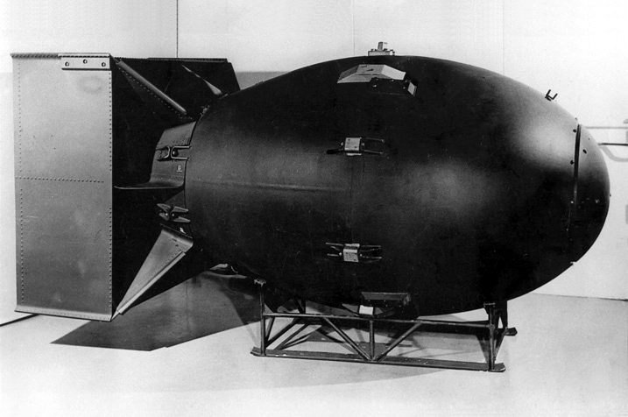
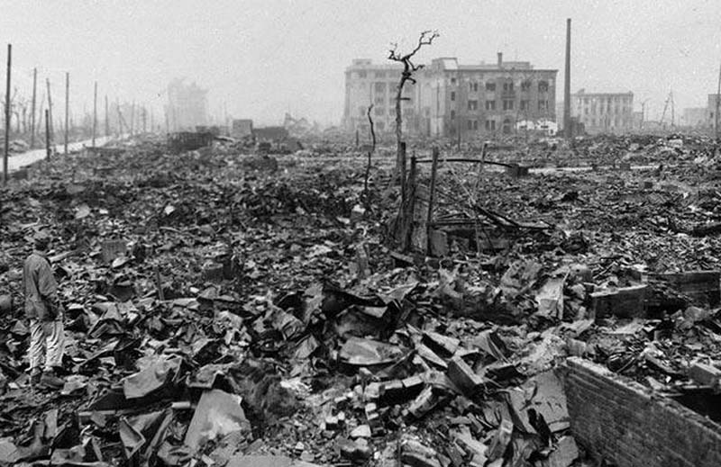
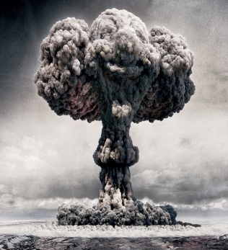
Нові складні завдання постали перед радіобіологами після вибухів атомних бомб над японськими містами Хіросіма та Нагасакі
6 і 9 серпня 1945 року.
Зокрема:
● вивчення закономірностей протікання гострої променевої хвороби та наслідків короткотривалої дії великих доз іонізуючого випромінювання;
виявлення механізмів променевої загибелі організму;
● вияснення природи відмінностей в радіочутливості органів та тканин;
розгляд і визначення причин близьких та віддалених наслідків променевого пошкодження;
● дослідження генетичних аспектів променевого пошкодження стосовно соматичних (злоякісне переродження) і статевих (зміни в потомстві) клітин;
● пошук ефективних засобів від гострих променевих пошкоджень та їх лікування.
Були розгорнуті програми досліджень в різних країнах, об’єктами досліджень стали десятки тисяч людей, що постраждали від атомних бомбардувань Хіросіми та Нагасакі.
Атомна бомба «МАЛЮК»
з плутонієвим зарядом,
що була скинута на японське місто Нагасакі.
(довжина 3,2 м., діаметр 1,5 м., вага 4,5 т.)
Важливим етапом розвитку радіобіології стала Женевська конференція 1955 року щодо мирного використання атомної енергії, де постала проблема збільшення радіаційного фону внаслідок випромінювання ядерної зброї.

Slide 12
Третій етап у розвитку радіобіології розпочався після катастрофи на Чорнобильській АЕС (26 квітня 1986р). Внаслідок аварії постраждало 10 мільйонів людей по всьому світу, було забруднено 150 тисяч квадратних кілометрів цінної землі.
Україна відчула вплив радіації у більш ніж 2000 містах та селищах, внаслідок чого постраждало 3 млн. громадян. Чорнобильська аварія в десятки разів збільшила частоту ракових захворінь і хвороб, пов’язаних зі зниженням захисної здатності людського організму. Україна незворотньо втратила майже 50 тисяч гектарів найродючіших чорноземів.
У навколишнє середовище потрапило близько 3% радіонуклідів, які на момент катастрофи були накопичені у четвертому енергоблоці ЧАЕС.
Аварія призвела до забруднення більш як 145 тисяч кв. км території України, Республіки Білорусь та Російської Федерації, щільність забруднення радіонуклідами 137Сs і 90Sr якої перевищує 37 кБк/кв.м. Внаслідок Чорнобильської катастрофи постраждало майже 5 мільйонів людей, забруднено радіоактивними нуклідами близько 5 тисяч населених пунктів Республіки Білорусь, України та Російської Федерації. З них на Україні – 2293 селища та міст з населенням приблизно 2,6 млн. людей. Чорнобильська аварія спричинила безпрецедентне опромінення населення зазначених вище держав.

Slide 13
За унікальністю структури поширення: просторовою, часовою, професійно віковою, а також за поєднанням зовнішнього та внутрішнього опромінення, вона не має аналогів впродовж всієї історії техногенних катастроф.
Крім України, Республіки Білорусь та Російської Федерації вплив Чорнобильської катастрофи відчули на собі Швеція, Норвегія, Польща, Австрія, Швейцарія, Німеччина, Фінляндія, Великобританія та інші держави.
Внаслідок аварії на Чорнобильській АЕС 95% території України зазнало радіоактивного забруднення. Проте більшість викинутих радіонуклідів внаслідок природного розпаду протягом трьох місяців після аварії практично зникла і радіаційна ситуація на більшості території України вже протягом 37 років визначається цезієм-137 та стронцієм-90. Загальна площа зон радіоактивного забруднення, що визначена чинним законодавством, становить 54,6 тис.км².
До зон радіоактивного забруднення повністю або частково віднесено територію 74 районів 12 областей (Київська, Житомирська, Рівненська, Чернігівська, Вінницька, Івано-Франківська, Волинська, Чернівецька, Черкаська, Сумська, Тернопільська, Хмельницька). На території зон проживає біля 2,3 млн. осіб.

Slide 14
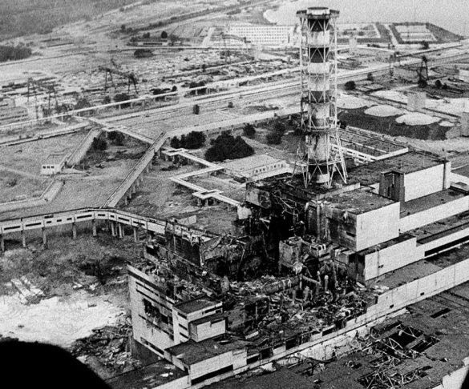
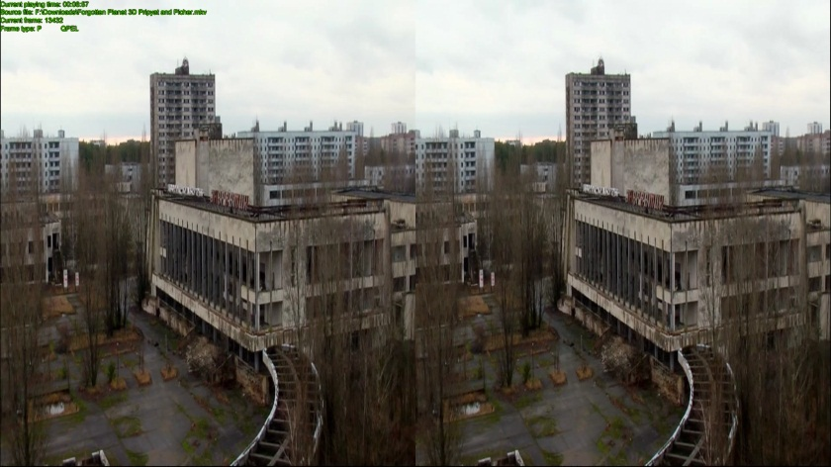
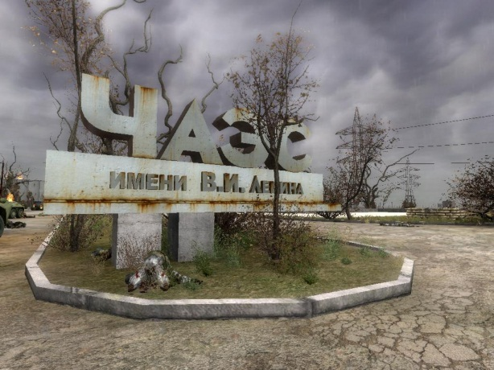
Разом з тим аварія на Чорнобильській АЕС 26 квітня 1986 року виявила обмеженість досліджень радіобіології. Стало ясно, що ядерні вибухи – це не єдина і не найбільш серйозна небезпека для людства. Для вирішення проблем, що виникли в результаті аварії на Чорнобильській АЕС, накопичений радіобіологією досвід значною мірою був непридатний. Виявилось, що загрозою для здоров’я та життя людей можуть бути не лише короткотривале опромінення в малих дозах, а й тривале опромінення при відносно малій потужності дози. Стало відомо, що при низьких дозах опромінення механізм пошкоджень, а також свідчення його променевої природи ускладнені, а роль взаємодії променевих та не променевих факторів різко зростає. Тому виникла потреба в нових широкомасштабних дослідженнях особливостей дії малих дох випромінювання, а саме:
● особливості механізмів біологічної дії малих доз іонізуючого випромінювання;
механізми пошкоджуючої та стимулюючої дії на різні живі системи;
● особливості комбінованого променевого пошкодження від сукупної дії радіонуклідів, що надходять в середину організму;
● взаємодія малих доз з іншими факторами середовища (забруднення атмосфери, води та ґрунту забруднювачами різної природи);
● пошук принципово нових протипроменевих засобів, придатних для тривалого введення в організм, та інше.
Останній названий етап розвитку радіобіології триває і сьогодні, тому багато з перерахованих питань ще не вивчені.

Slide 15
11 березня 2011 року землетрус і цунамі призвели до найбільшої аварії на японській атомній електростанції "Фукусіма-1". Аварія, внаслідок якої розплавилася активна зона реакторів відразу на трьох енергоблоках та спричинила вибух, стала наймасштабнішою в атомній енергетиці після трагедії на Чорнобильській АЕС в 1986 році. Понад 18 тисяч людей загинули, а майже півмільйона втратили своє житло та були вимушені переїхати. І навіть попри зусилля влади, через десятиліття тисячі місцевих жителів досі не можуть повернутися додому через загрозу радіоактивного опромінення і відсутність інфраструктури на покинутих територіях. Катастрофа на АЕС "Фукусіма-1" отримала максимальний 7-й рівень за Міжнародною шкалою ядерних подій — до того часу так оцінювали лише аварію на Чорнобильській АЕС.
На усунення наслідків катастрофи у 2011-2015 році влада країни витратила близько 220 млрд доларів, а в період з 2016 по 2020 рік — ще 55 млрд доларів. Наразі деякі райони цієї місцевості досі залишаються непридатними для життя. У березні 2020 року площа закритої зони, повернення людей до якої визнано проблемним, становила 337 км кв.
За офіційною статистикою, у 20 префектурах Японії стихійне лихо забрало життя близько 15,9 тис. осіб. Ще 6,1 тис. були поранені, а 2,5 тис. — зникли безвісти. У грудні 2013 року станція була офіційно закрита. На її території досі тривають роботи з ліквідації наслідків аварії, які, за підрахунками екологів, можуть не звершитися і через 40 років.

Slide 16
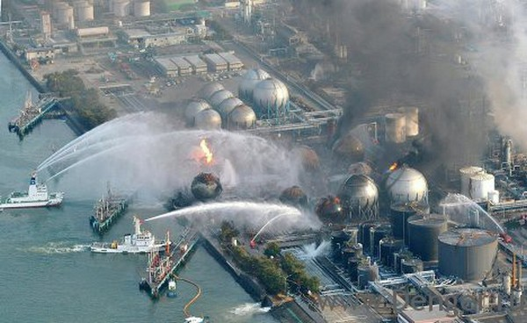
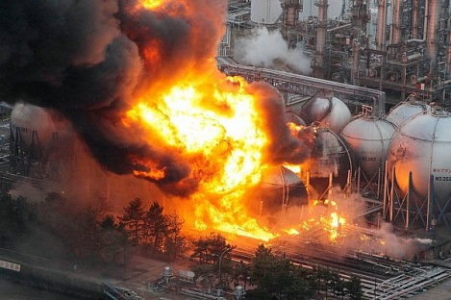
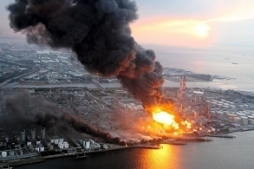
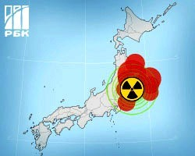
У березні 2011 р. в Японії стався найпотужніший землетрус в історії країни. Його магнітуда склала, за різними оцінками, від 9,0 до 9,1. Після цього на країну обрушилося цунамі. Стихія призвела до аварії на атомній станції "Фукусіма-1". На підприємстві сталося декілька вибухів і витік радіації. Наслідки цієї аварії усувають досі. Жертвами стихії, за останніми даними, стали понад 13 тисяч людей.
Надзвичайна катастрофа на "Фукусімі-1" призвела до перегляду політики відносно атомної енергії в ряді країн світу. Зокрема, влада ФРН заявила про поступову відмову від використання АЕС для забезпечення електроенергією німецьких споживачів.

Slide 17
Результати наукових досліджень є основою для розробки норм допустимих рівнів радіоактивності продуктів харчування, будівельних матеріалів, інших норм радіаційної безпеки і санітарних правил захисту від дії іонізуючого випромінювання. Санітарні правила захисту від дії радіації використовують результати досліджень властивостей різних видів іонізуючого випромінювання і характеристик їх взаємодії з речовиною.
Розробка і дотримання зазначених норм і правил є важливим завданням комунальної і промислової радіаційної гігієни, практичної діяльності Міністерства охорони здоров’я населення. Результати радіобіологічних досліджень разом з радіаційними нормами і санітарними правилами використовуються при проектуванні і експлуатації АЕС, інших радіаційних і ядерних технологій, для визначення радіаційних ризиків, обґрунтуванні методів і засобів радіаційної безпеки персоналу і населення і здійснення необхідних природоохоронних заходів.

Slide 18
Основні методи дослідження в радіобіології пов’язані з кількісним співставленням дози, часу і площі опромінення. У радіобіології широко застосовується метод безперервного моніторингу за навколишнім середовищем, біосферою, світом рослин і тварин, ґрунтом і водоймами тощо. Широко застосовуються фізичні, хімічні, біологічні та комплексні методи дослідження. Окрім того, постійно використовуються такі методи, як ізотопних індикаторів, груп (контрольної-дослідної), радіометрії (абсолютний, розрахунковий, відносний, експрес-метод), авторадіографії, експрес-аналіз, телеметрії, комп’ютерної обробки, біометрії, індукованого мутагенезу.
Досить часто застосовують логічно-віртуально-символічний та метод моделювання, тобто створюються логічні імітаційні схеми та моделі, які є дуже близькі до реальних. За певних умов і поставленої задачі дослідження застосовують цитологічні, гістологічні, фізіологічні і морфологічні та інші методи. Для визначення механізмів радіаційно-хімічних реакцій застосовують методи досліджень, які дозволяють виявлення первинних хімічних форм, що виникають внаслідок поглинання енергії іонізуючих випромінювань, а також дають змогу вивчати природу вільно радикальних станів молекул, реєструвати проміжні продукти радіаційно-хімічних перетворень із дуже коротким періодом існування, кількісно оцінювати кінетику швидкоплинних реакцій. Найчастіше використовують методи спектроскопії, імпульсного фотолізу (радіолізу) тощо.

Slide 19
У радіобіології і інших галузях науки широко застосовується метод ізотопних індикаторів (мічених атомів). Ізотопні індикатори – це ізотопи, які за масою відрізняються від атомів елементу, можуть бути використані в якості індикатора при вивченні різноманітних процесів його розподілу, переміщення і перетворення у складі різних речовин у різноманітних складних системах, у тому числі живих організмах. Серед ізотопних індикаторів розрізняють стабільні і радіоактивні природні та штучні ізотопи. Чутливість методу ізотопних індикаторів дуже висока і значно перевищує чутливість інших фізичних і хімічних методів. У біологічних, фізіологічних, агротехнічних дослідженнях рослин і тварин частіше використовують стабільні ізотопи 2Н, 13C, 15N та радіоактивні – 3Н, 14С, 32P, 35S. Методом ізотопних індикаторів вивчають переміщення, трофічні ланцюги і розподіл в організмі, роль у метаболічних процесах тих чи інших речовин й елементів.
Метод ізотопних індикаторів базується на двох основних положеннях:
а) хімічні властивості різних ізотопів одного елементу практично однакові, тому їх поведінка в процесах, що вивчаються, не відрізняється від поведінки інших атомів того ж елементу;
б) радіоактивні ізотопи повинні використовуватись у таких дозах, котрі не повинні здійснювати біологічної дії на організми

Slide 20
Використання в дослідженнях радіоактивних ізотопів вимагає дотримання техніки безпеки, постійно здійснювати контроль рівня радіаційного забруднення в лабораторіях, де проводяться такі дослідження. Авторадіографія – це метод вивчення розподілу радіоактивних речовин у об’єкті, що досліджують. Більш темні плями на фотоматеріалі (плівці, папері, склі) свідчать про вищий рівень іонізації, менш темні – менший рівень іонізації, а світлі – вказують на відсутність іонізації. Це одержало назву авторадіограми (радіоавтографу), тобто, фотографічного зображення розподілу радіоактивних речовин у об’єкті, що досліджується. А слід, полосу, що залишає іонізація на фотоматеріалі називають “трек”.
Розрізняють макроавторадіографію та мікроавторадіографію. Мікроавторадіографія вимагає готувати фіксовані препарати окремих органів. У біології, медицині і ветеринарній медицині використовуються методи in vitro застосування радіоізотопів, коли вони не вводяться в організм. Зокрема, метод in vitro застосовують в ендокринології, і імунології, мікробіології, фармакології. Так радіо імунологічний аналіз дозволяє швидко і надійно визначати в біологічних рідинах і екстрактах з тканин вміст гормонів, ферментів, рецепторних білків, а також лікарські препарати. Методи дослідження, що застосовуються в радіобіології дозволяють одержувати вірогідні дані про радіобіологічні ефекти, фізичну, хімічну і біологічну дію радіації на живі системи.

Slide 21
Дякую за увагу!

